Slide 1

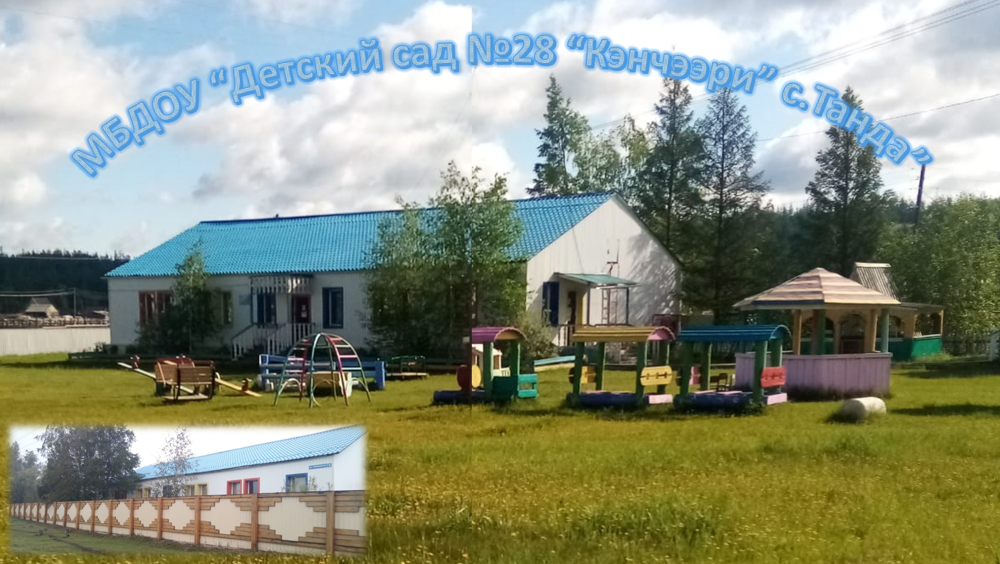
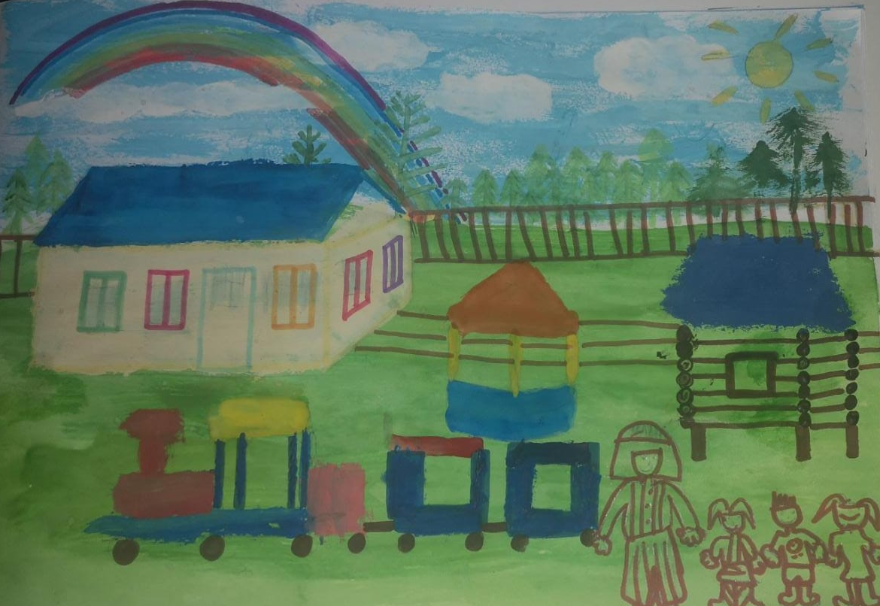
История развития деятельности
МБДОУ д/с №28 Кэнчээри

Slide 2
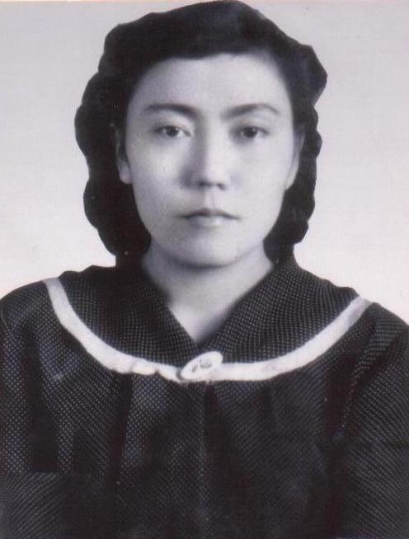
Первой заведующей назначена Колодезникова Анна Яковлевна,
Отличник народного просвещения РСФСР, ветеран педагогического труда, почетный гражданин
УстьАлданского улуса.
1961 год
Впервые в Танде открылась ясельная группа

Slide 3
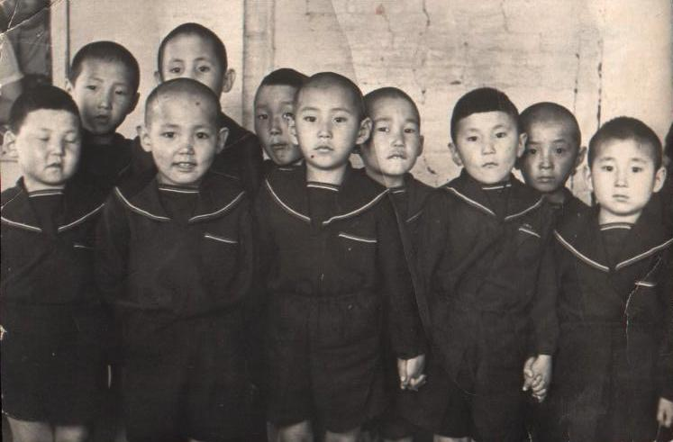
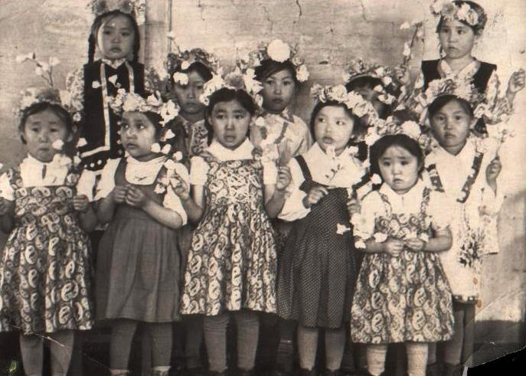
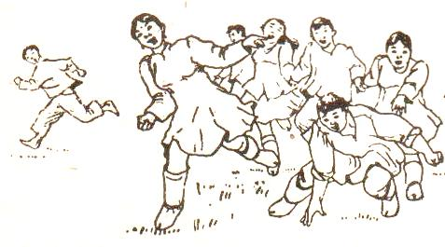
Первые воспитанники Тандинского ясли, 1962 г.

Slide 4
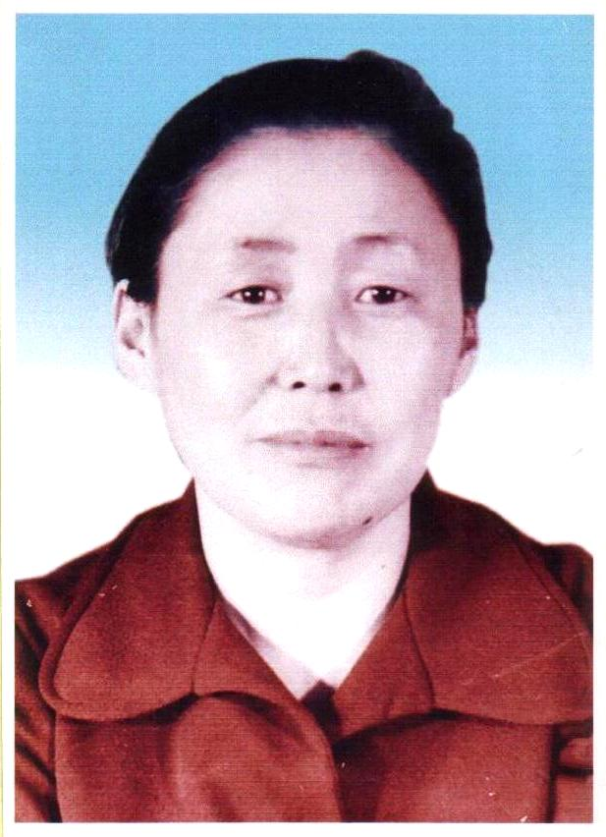
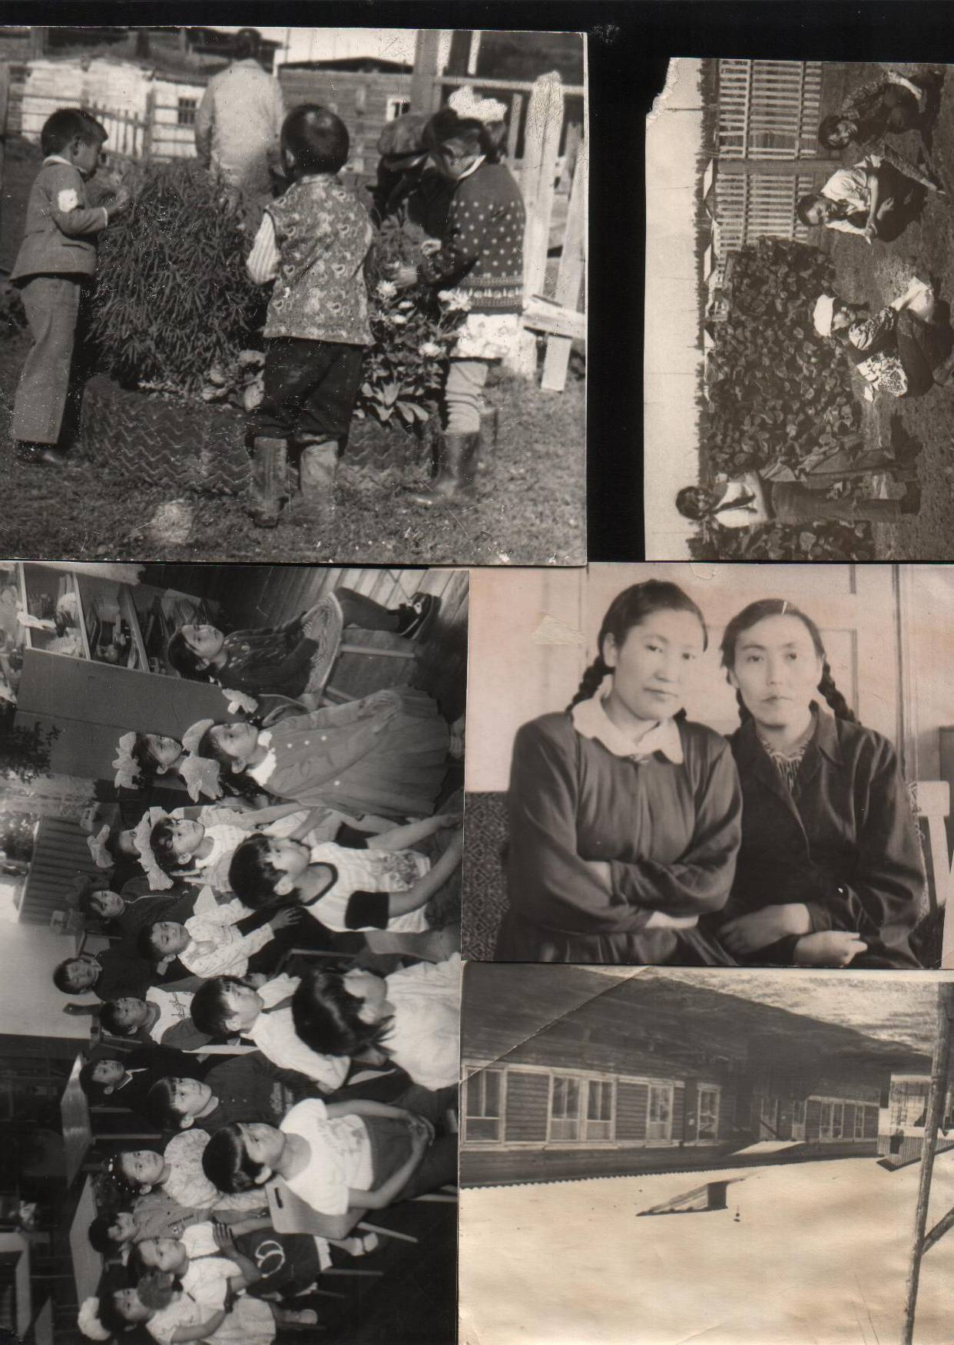
1966 год
Дополнительно открылась
садовская группа на 25 мест
Дегтярева
Марина Ивановна
заведующий ветеран педагогического труда

Slide 5
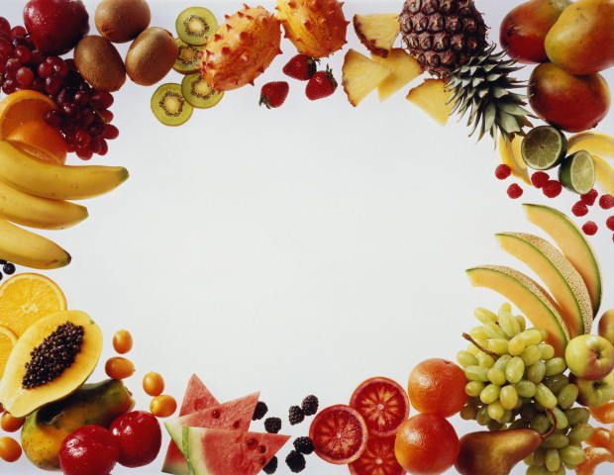
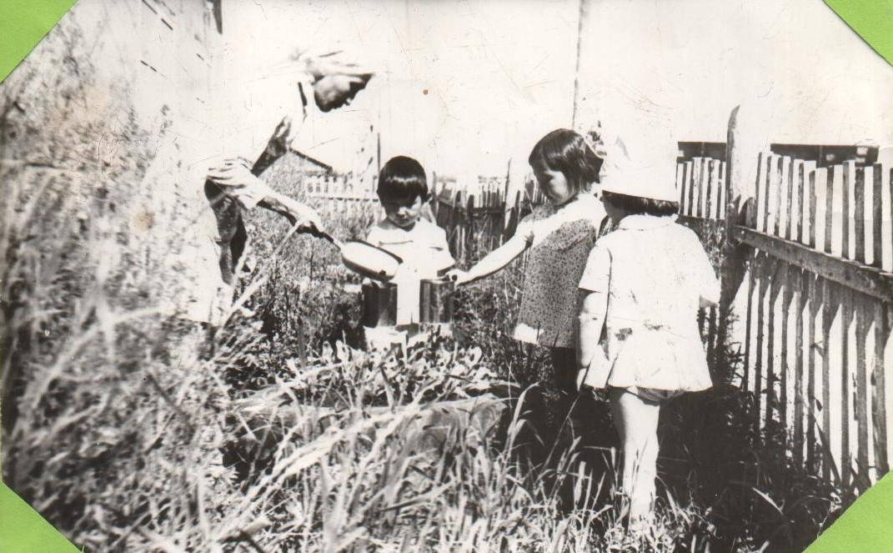
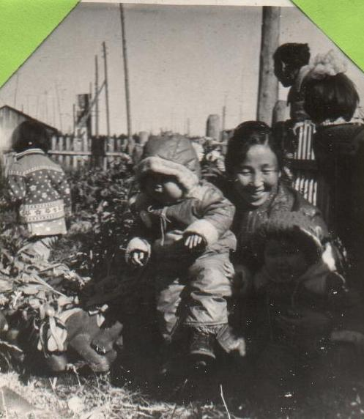
Подсобное хозяйство
Варвара Егоровна
с воспитанниками ухаживают
за огородом.

Slide 6
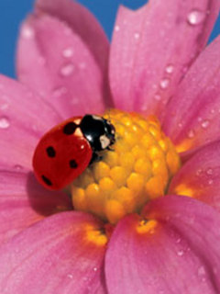
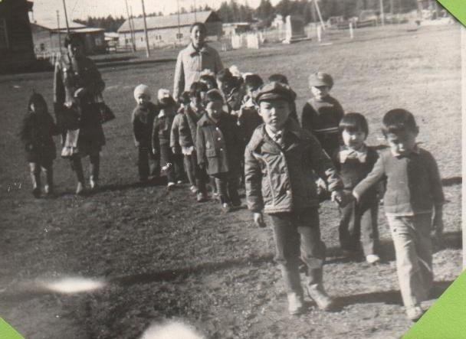
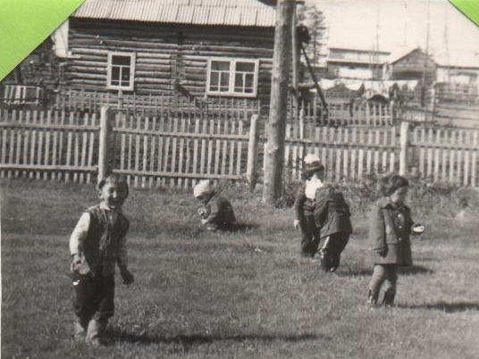
Прогулки, игры, экскурсии весной, летом и осенью на площадке детского сада.

Slide 7
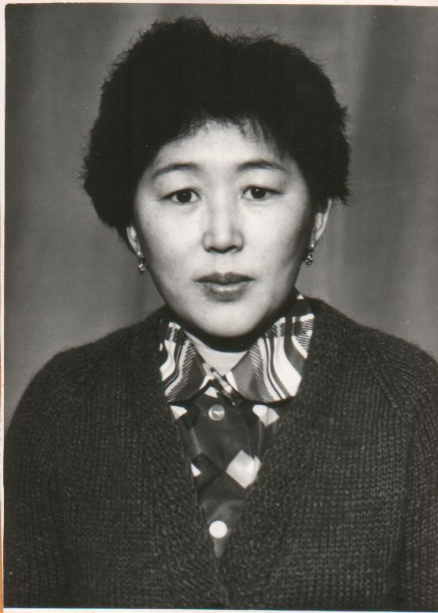
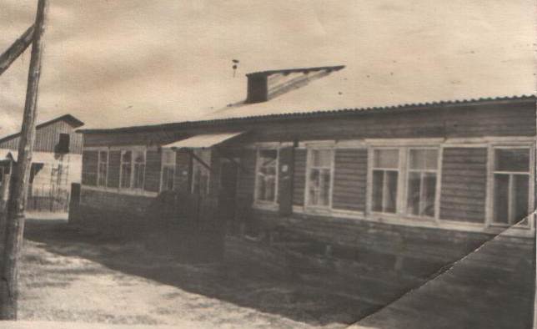
1981 год
Открылся новый типовой детский комбинат
на 90 мест . Ясли-сад был передан
на распоряжение совхоза имени " Героя Егорова"
Попова Елизавета Егоровна
заведующий

Slide 8
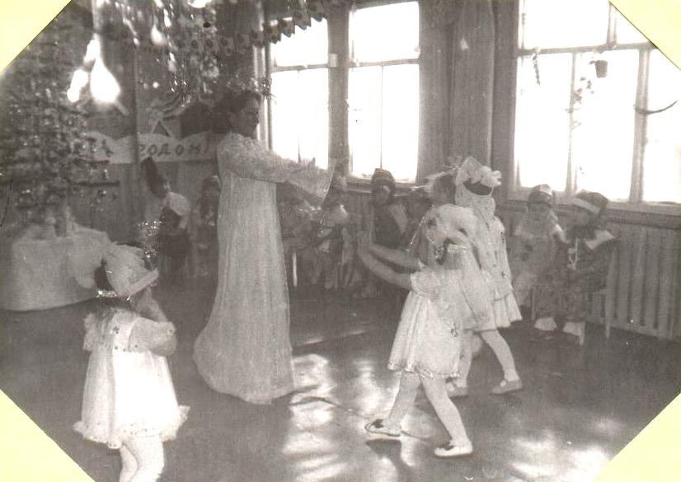
Первый утренник Нового года в новом здании

Slide 9
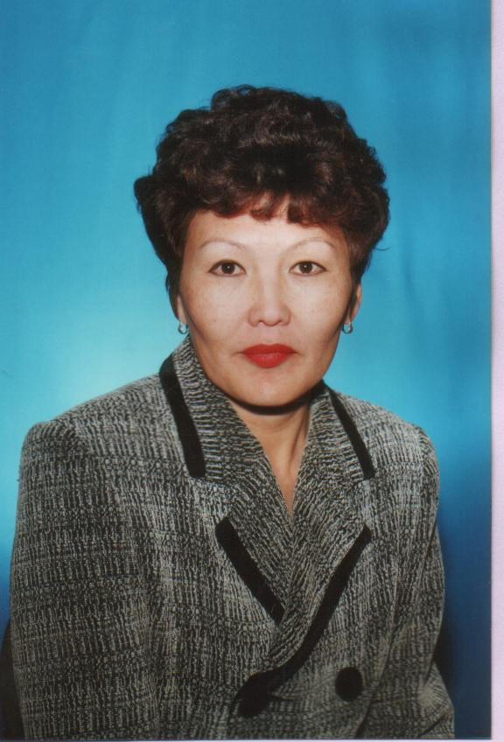
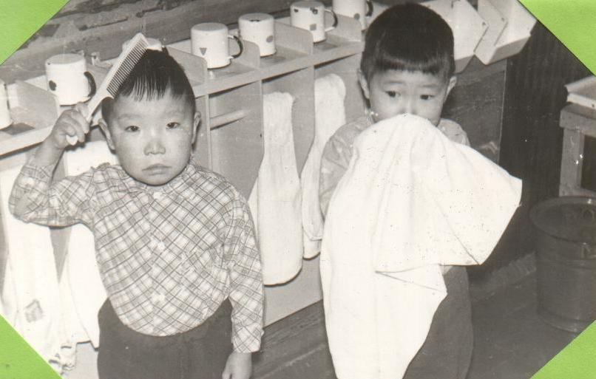
1983 год
Ясли-сад реорганизован на 75 мест.
Заведующей работала
Егорова Надежда Михайловна
1982-1989 г.г.
Отличник образования РС (Я),
Почетный работник общего образования РФ.

Slide 10
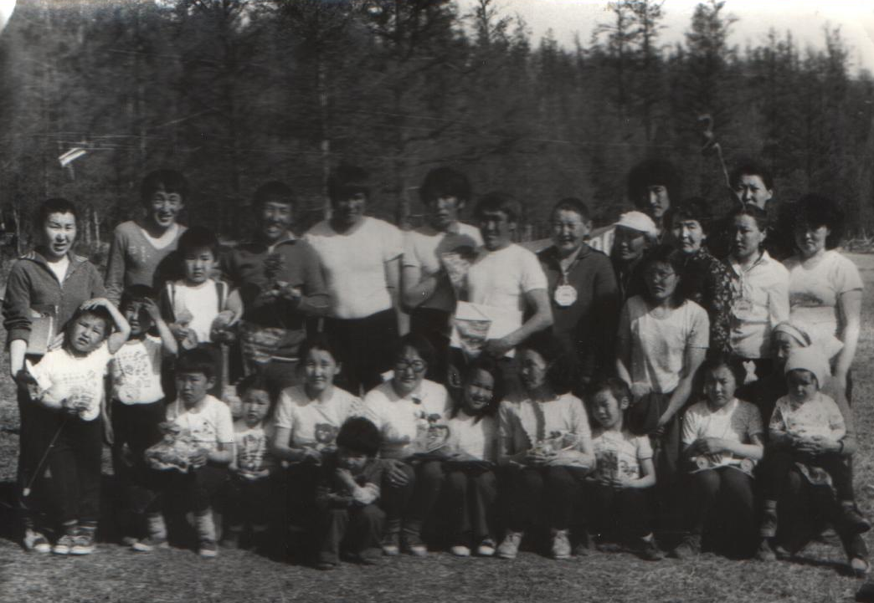
«Мама, папа и я спортивная семья»
1983 год

Slide 11
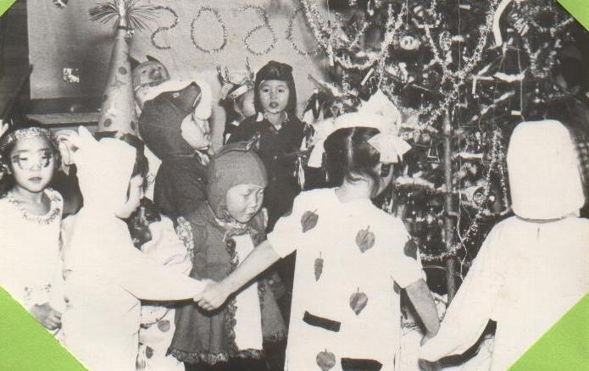
Карнавальные костюмы придумали родители выпускников 1988 года; звездочет, медведь, береза, лиса, зайка и т.д.

Slide 12
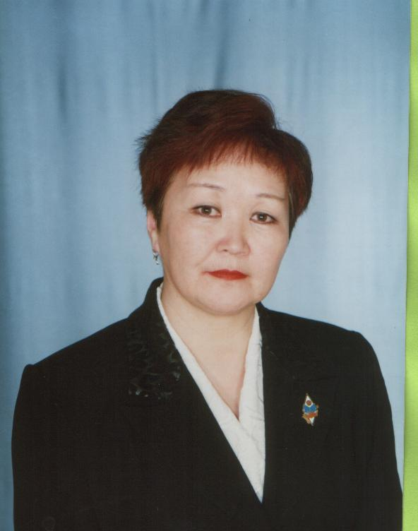
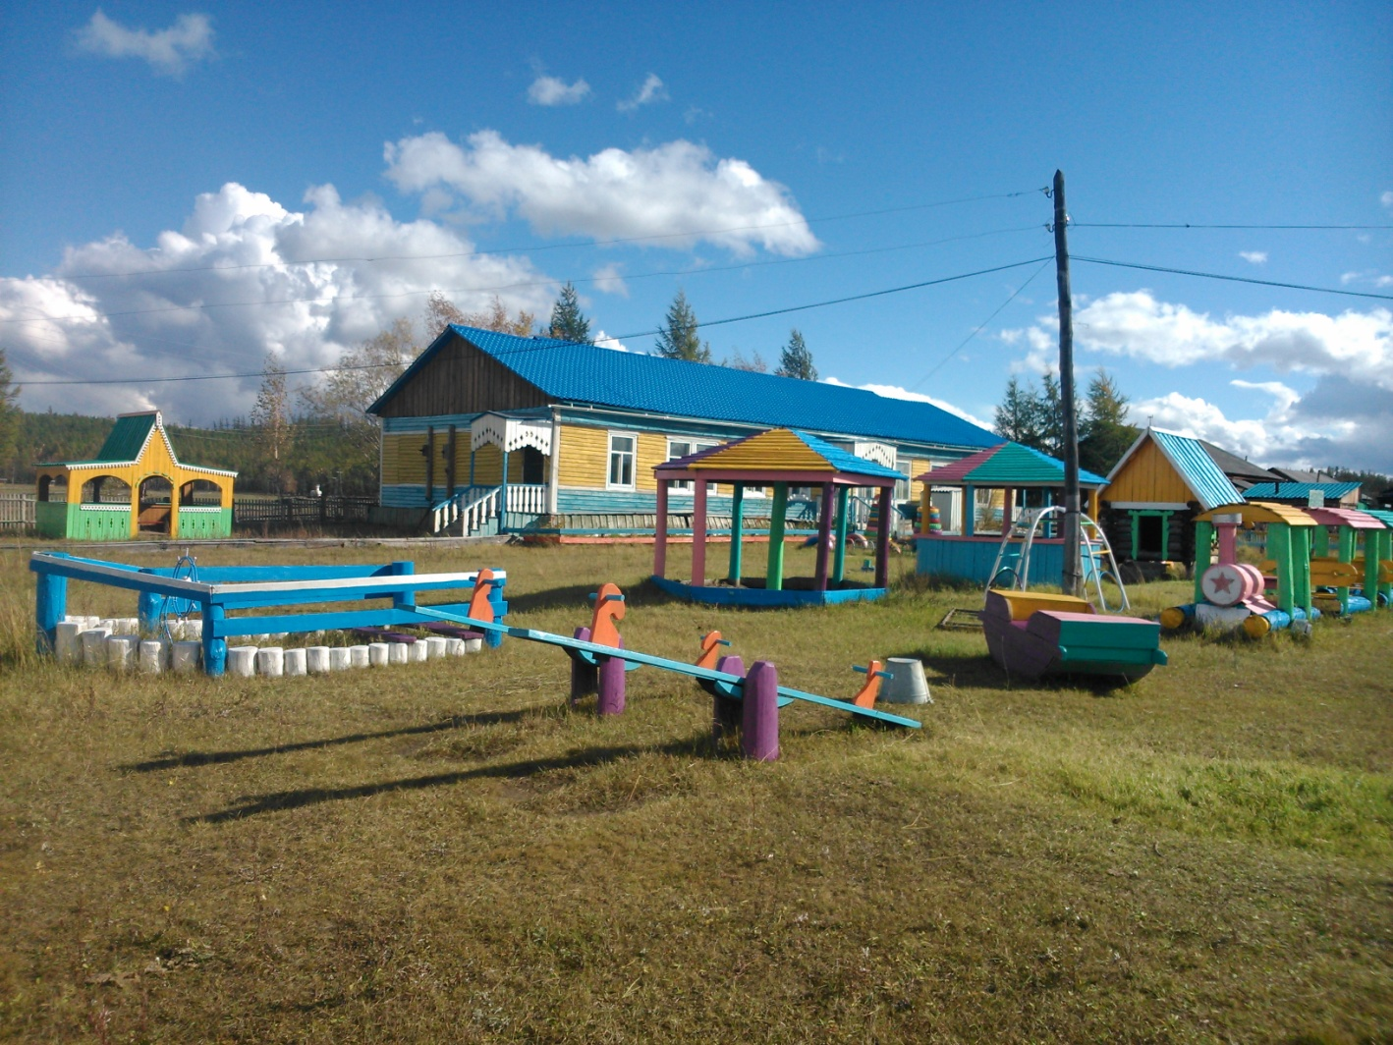
1995 год
Ясли-сад
реорганизован
на 60 мест
Федорова Мария Михайловна
Заведующий
«Отличник образования» Республики Саха (Якутия), «Почетный работник общего образования» РФ, обладатель стеллы «Лучший руководитель» МАРО

Slide 13
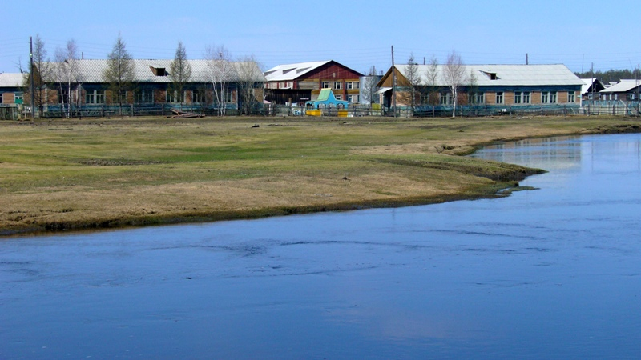
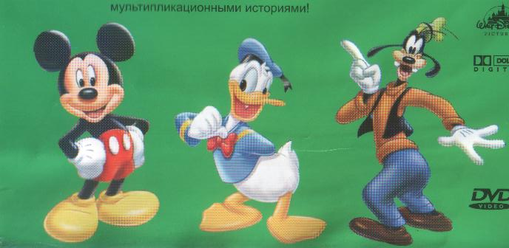
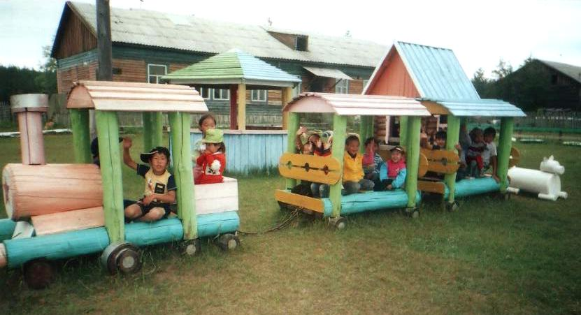
С 2000 года ясли-сад
переименован
на детский сад

Slide 14
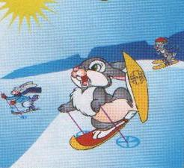
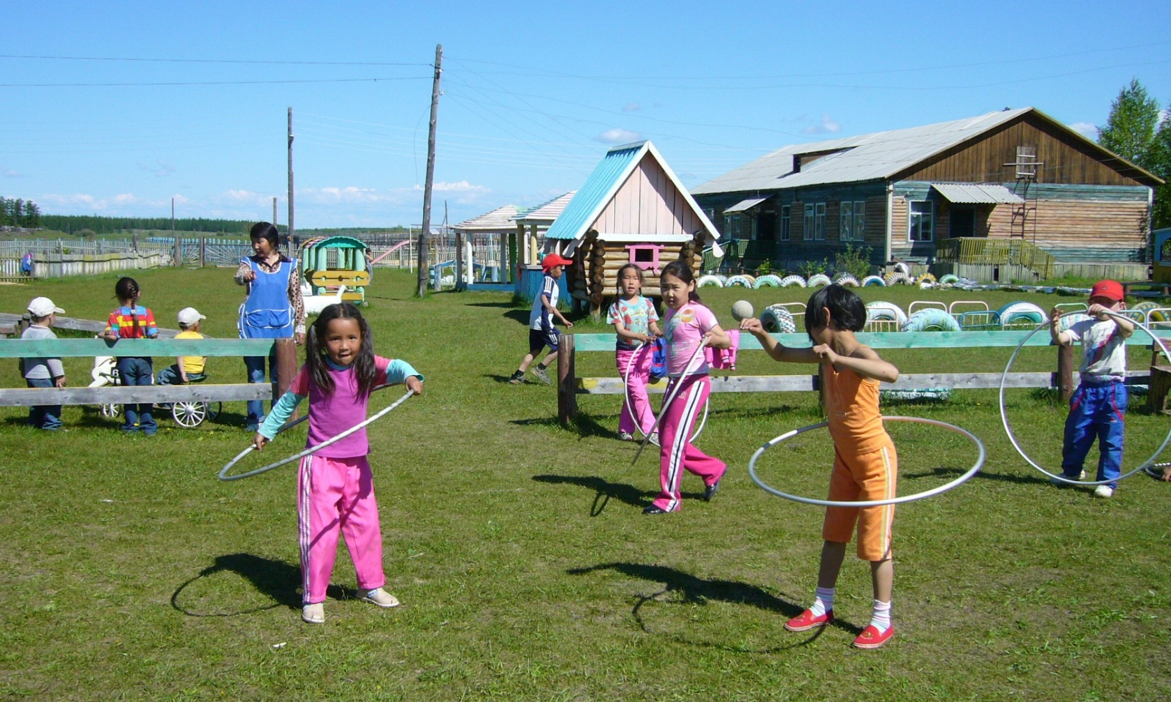
С 2002 года детский сад переименован на Муниципальное дошкольное образовательное учреждение «Кэнчээри» № 28

Slide 15
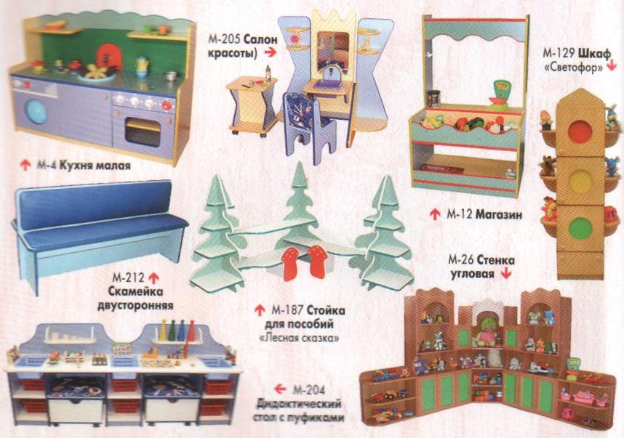
С 2008 года переименовано
МДОУ Тандинский детский сад
общеразвивающего вида
с приоритетным осуществлением
деятельности
физического развития детей
"Кэнчээри" № 28

Slide 16
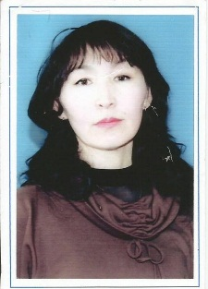
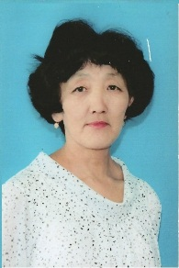
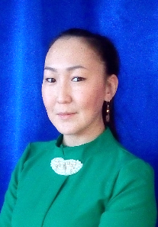
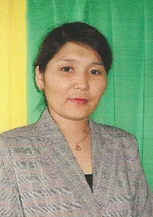
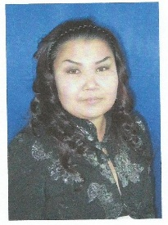
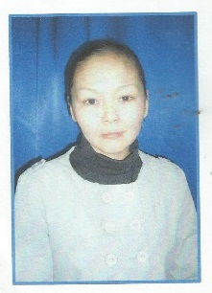
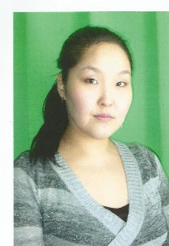
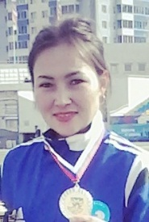
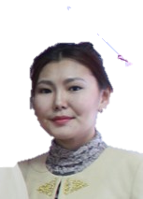
ПЕДАГОГИЧЕСКИЙ КОЛЛЕКТИВ
Аммосова С.Д. –старший воспитатель ,
образование высшее
Егорова Н.М. воспитатель
образование ср. спец.
Готовцева С.А.
воспитатель
образование высшее
Готовцева А.А.
воспитатель
образование высшее
Федорова Мария Михайловна – заведующая, образование высшее ЯГУ ПИ, категория высшая, Отличник образования РС(Я),
«Лауреат 2006 г»
«Почетный работник общего образования РФ»
Сидорова Т В.
воспитатель
образование
высшее
Саввина Н.И. музыкальный руководитель
Образование среднее специальное
Бурнашева О.И.
воспитатель
Образование
высшее
Слепцова М.Е. инструктор по физической культуре образование высшее
Кириллина В.В.. педагог-психолог образование неоконченное высшее

Slide 17
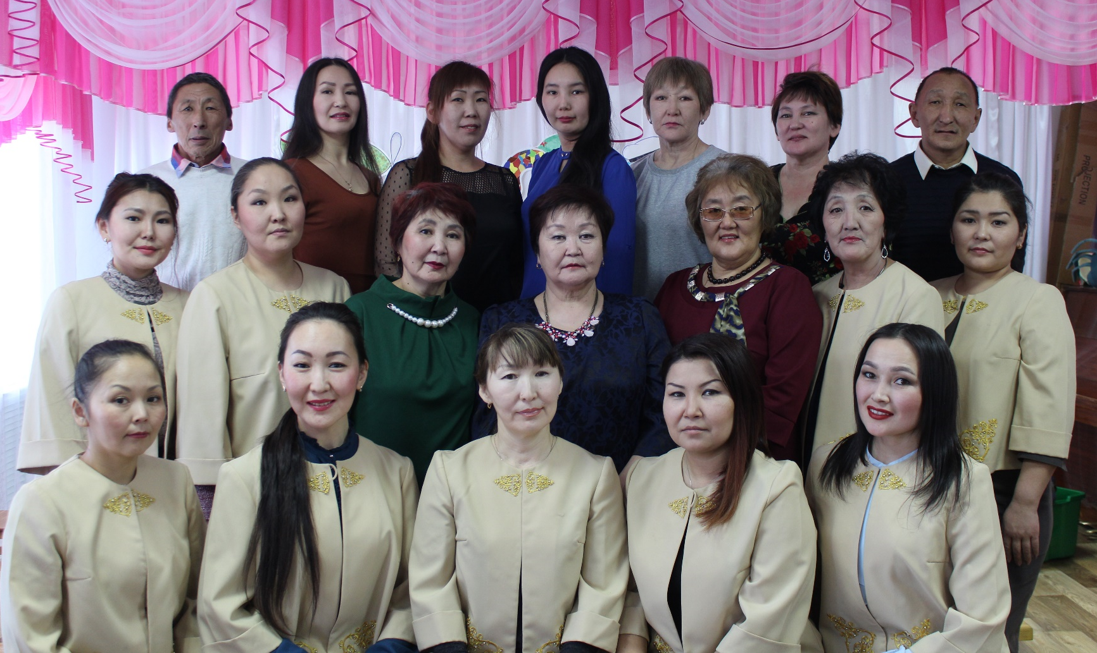
С 2014 года МДОУ переименовано на
Муниципальное бюджетное дошкольное образовательное учреждение «Детский сад №28 «Кэнчээри» с.Танда»
Трудовой коллектив детского сада «Кэнчээри»

Slide 18
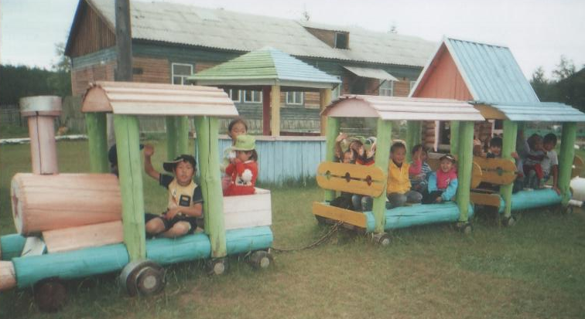

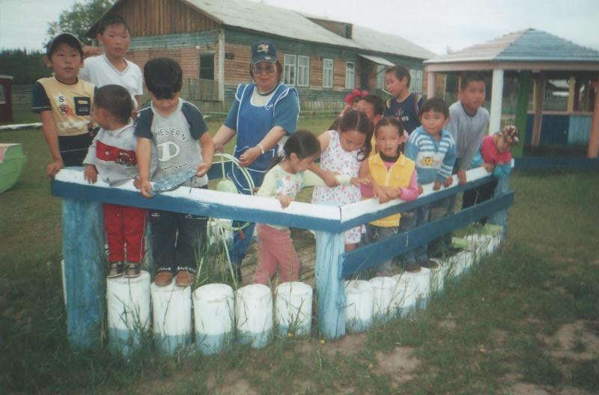
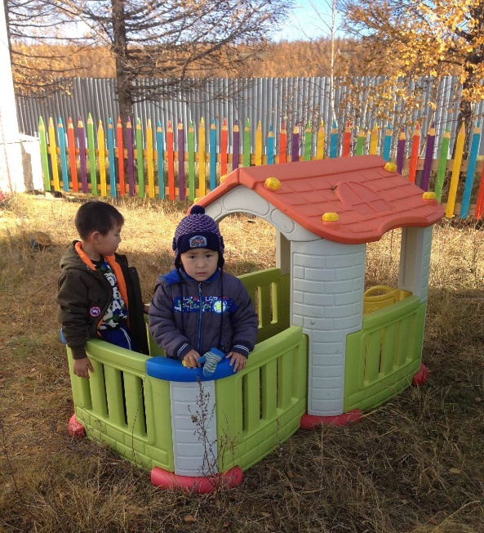
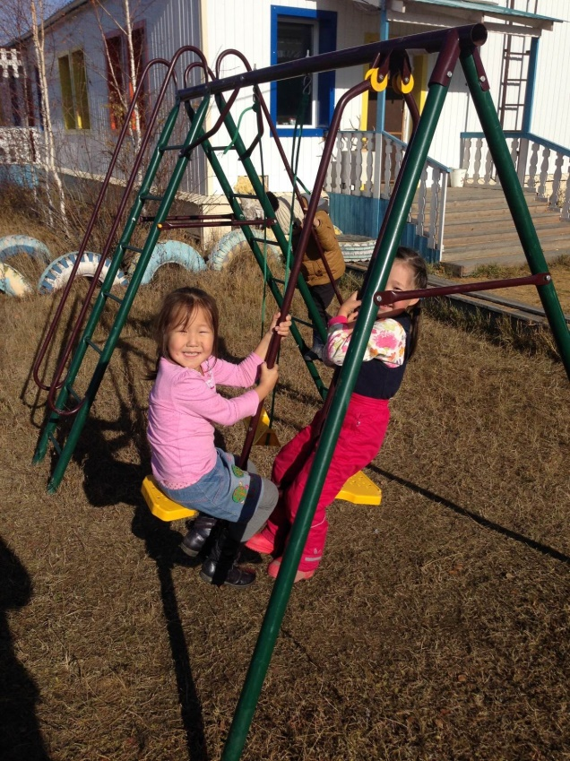
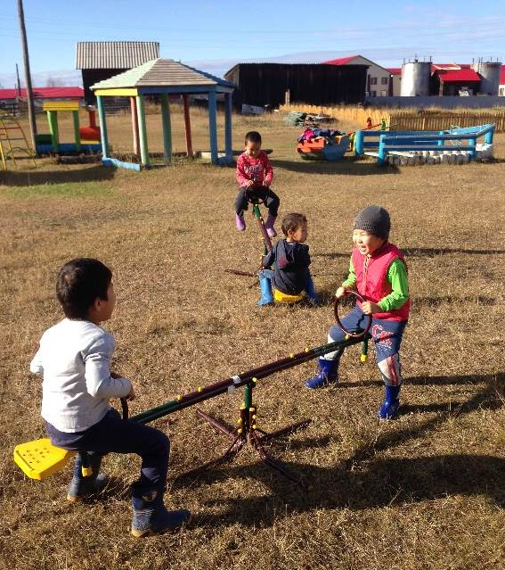
Территория детского сада построена на инициативе родительского комитета. Каждый год наши выпускники со своими родителями обогащают, преобразовывают игровую площадку. Их фантазии безграничны…!

Slide 19
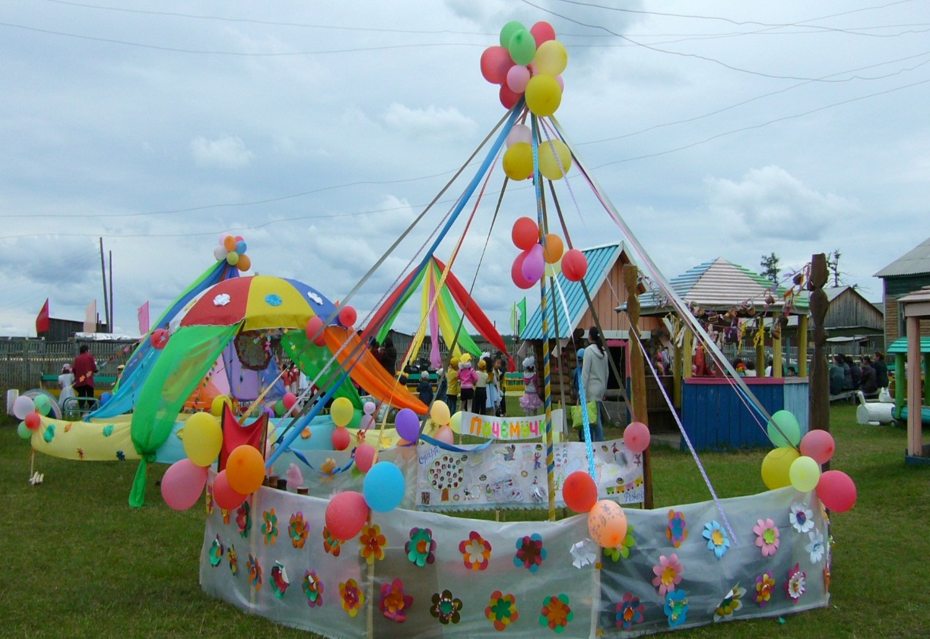
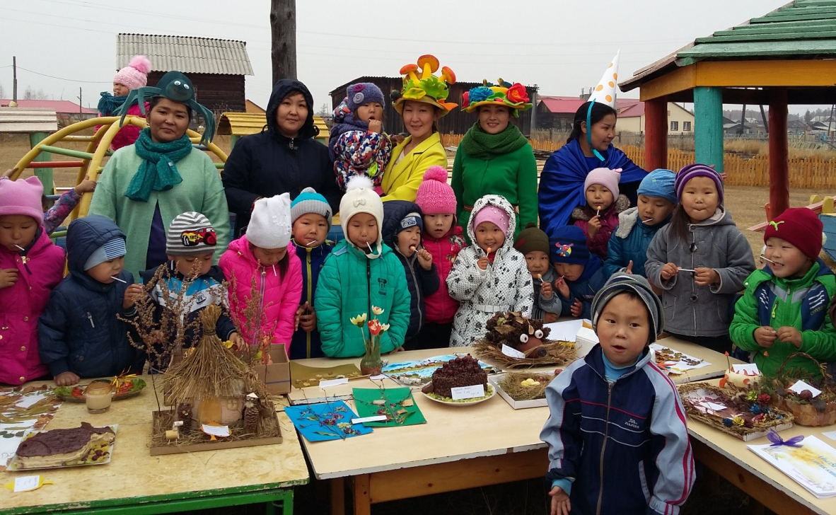
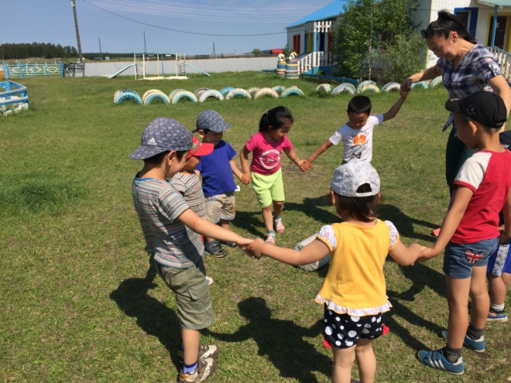
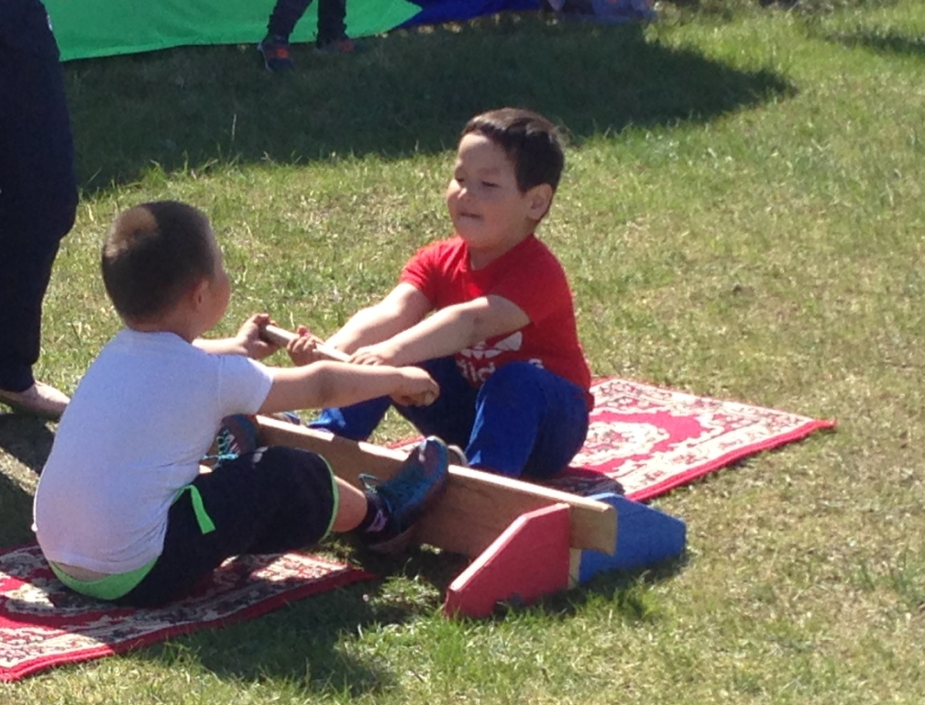
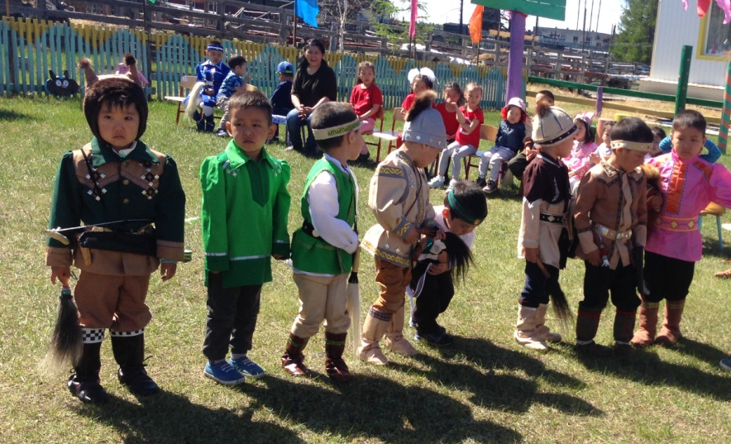
Различные мероприятия на лего-площадке детского сада.

Slide 20
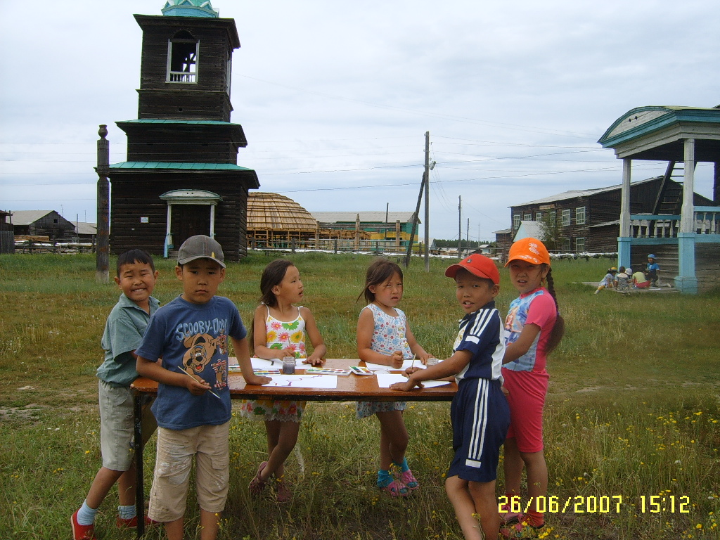




Развивающая среда под открытым небом.
Местный историко-архитектурный
музей им.И.П.Готовцева
Интересные занятия,
экскурсии в музее

Slide 21


Прогулки на территории музея

Slide 22


Свой Огород
Дети-хозяева, с удовольствием
сами ухаживают за огородом

Slide 23



Приемная и методический кабинет

Slide 24



Медицинский кабинет
Перечень оборудования
медицинского кабинета.
1. Аппарат УВЧ
2. Лампа «Соллюкс» - настольная
3. Ингалятор Муссон
4. Лампа кварцевая портативная
5. Кварц маятниковый
6. Аппарат «Биаптрон»
7. Аппарат «ОВИОН –С», «Витек»
8. Аппарат УТП -01 «ПРА»
9. Аппарат Фролова
10. Массажер «Фараон»
11. Банки магнитные, вакуумные
12. Банки пластикатные пневматические
13. Ширма для изоляции

Slide 25




Музей детского сада
Здесь собраны материалы истории детского сада, фотогалерея, рисунки, сочинения
выпускников разных лет.
А также старинные игрушки, альбомы пожеланий и т.д.

Slide 26



группа «Кустук»

Slide 27



в группе «Кустук»
Национальная особенность

Slide 28






группа «Сир симэхтэрэ»
в стиле «Коллаж»

Slide 29





группа «Сир симэхтэрэ»
в стиле «Коллаж»
Стенд Почемучек

Slide 30





Музыкальный зал
Праздники
развлечения
новогодние
фотосессии

Slide 31




Музыкальный зал

Slide 32





Спортивный зал

Slide 33





Особенность: нетрадиционное оборудование из конского волоса в проекте «Дьөһөгөй оҕото” (Дитя лошади)

Slide 34






Снежные забавы
В детворе

Slide 35


Кадровое обеспечение МБДОУ “Детский сад №28 “Кэнчээри” с.Танда”
Данное время образовательная деятельность реализуется в двух разновозрастных группах “Сир симэхтэрэ”, “Кустук”, по проблемной теме детского сада: “Формирование креативных качеств в процессе развития способностей детей раннего и дошкольного возраста”
Заведующий - Сидорова Туяра Васильевна
Старший воспитатель - Аммосова С.Д.
Воспитатели - 3
Музыкальный руководитель - 1
Педагог-психолог - 1
Педагог доп\образования – 1
Инструктор по гигиеническому воспитанию -1
Младшие воспитатели -3
Повар -1
Прачка -1
Сторож -3
спасибо за внимание!

